Slide 1
Velkommen til 1. klasse Seterbråten skole 2021
Førskoledag juni 2021. Informasjon til foresatte

Slide 2
Seterbråten Skole
Skolen åpnet 1997
Ca 400 barn
To-parallell 1.-7. trinn
Bukkene Bruse – byomfattende spesialklasse
AKS
Uteskole
Fellessamlinger – fag, musikk og kultur

Slide 3
Skolestart 16. august
1. trinn møter i skolegården kl 09.00 sammen med foresatte
Velkommen og opprop av alle elevene
Elevene går i klasserom med lærere
Foreldre blir igjen på foreldremøte – bli kjent med andre foreldre
Dagen slutter kl 11. Enten ta med barna hjem eller bli igjen på AKS. AKS åpner 11 for 1. trinn denne dagen.

Slide 4
Mer informasjon på foreldremøte første skoledag
Hilse på lærere, helsesykepleier, sosiallærer, miljøarbeider, leder for 1.-4. trinn
Få mer informasjon om skoledagene, både om læring og lek i skolen og på AKS
Bli kjent med andre foreldre
Avtale følgegrupper til skolen

Slide 5

Hva skal elevene lære?
Fagene på 1. og 2. trinn er: norsk, matematikk, naturfag, engelsk, samfunnsfag, kunst og håndverk, musikk, kroppsøving og Kristendom, religion, livssyn og etikk (KRLE).
Alle fag har læreplaner med kompetansemål som beskriver hva elevene skal mestre på ulike trinn. Læreplanene er nasjonale og finnes hos Utdanningsdirektoratet: https://sokeresultat.udir.no/finn-lareplan.html?fltypefiltermulti=Kunnskapsl%C3%B8ftet%202020&nivaa=1.%20trinn
Læreplanene beskriver også hvordan grunnleggende ferdigheter skal inngå i faget. De grunnleggende ferdighetene er:
  Å kunne uttrykke seg muntlig
  Å kunne lese
  Å kunne skrive
  Å kunne regne
  Å kunne bruke digitale verktøy

Slide 6
Hva kan dere forvente av oss?
At vi underviser etter gjeldende planer og lovverk
At alle får like muligheter til å utvikle seg.
At vi stimulerer til lærelyst, nysgjerrighet og evne til kritisk tenkning
At lærerne samarbeider om elevenes læring
At alle voksne er tydelige rollemodeller.
At alle er velkomne og trygge på skolen

Slide 7
Gruppesammensetning – Bli godt kjent!
Jenter/gutter
Spesielle forhold skolen kjenner til
Setter sammen klasser etter ca tre uker
Fra skolestart: To foreløpige klasser. Fire faste grupper som de har tilhørighet til. To grupper i hver klasse.
Mål de første ukene: Bli godt kjent i trygge omgivelser.

Slide 8
Inndeling av skoledagen
AKS: 7.30 – 8.30 (Elever med heltidsplass)
1. økt: 8:30-9:45
2. Økt: 10:00-11:15
Spising: 11:10-11:30
Storefri: 11:30-12.00
3. økt: 12:00-13:00
AKS: 13:00 – 15.30/16.45

Slide 9
Uteskole
- Uteaktiviteter med faste tema
- Fysiske aktiviteter og motorikk
- Ulike fag i fokus
- Begrepslæring
Seterbråten skole
Foreldreansvar:
- Trene barna til å kunne gå en viss strekning
- Passende klær og fottøy
- Samtale om opplevelser og læring

Slide 10
Hva er det lurt å trene på?
Sosiale ferdigheter
Kle av og på seg alene.
Vente på tur
Gå på toalettet alene og tørke seg selv.
Henvende seg til andre på en høflig måte.
Prøve selv før man ber om hjelp
Bruke forskjellig innestemme og utestemme

Slide 11
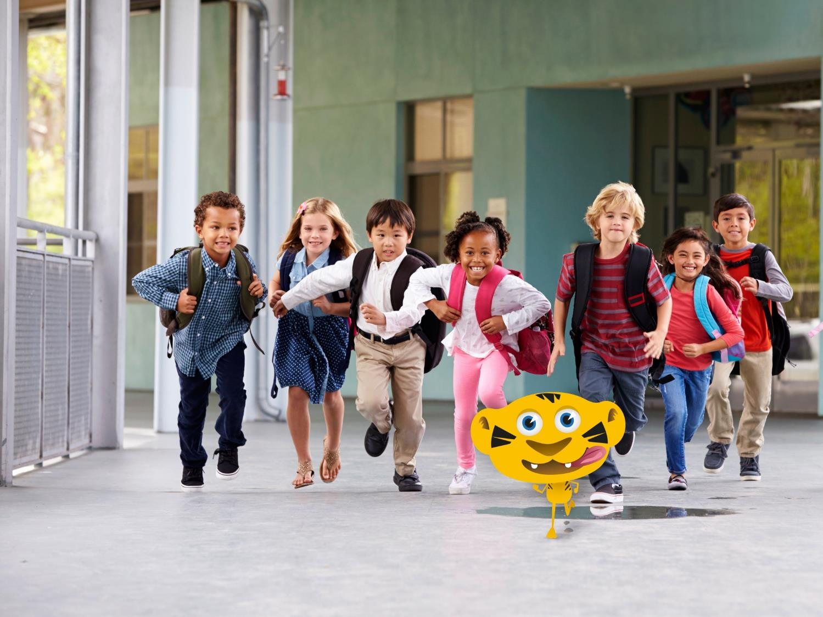
Lykke til med skolestart!

